Slide 1
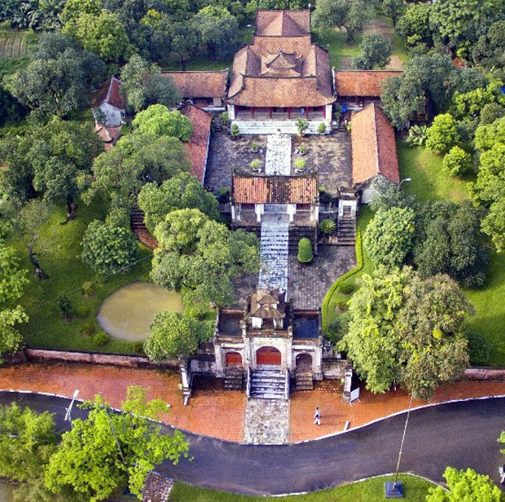
Thứ……ngày…..tháng…..năm…….
TIẾNG VIỆT
Bài 11: SỰ TÍCH THÀNH CỔ LOA
Thành Cổ Loa: Thành do An Dương Vương xây ở đất Phong Khê, nay thuộc xã Cổ Loa, huyện Đông Anh, ngoại thành Hà Nội.

